Slide 1

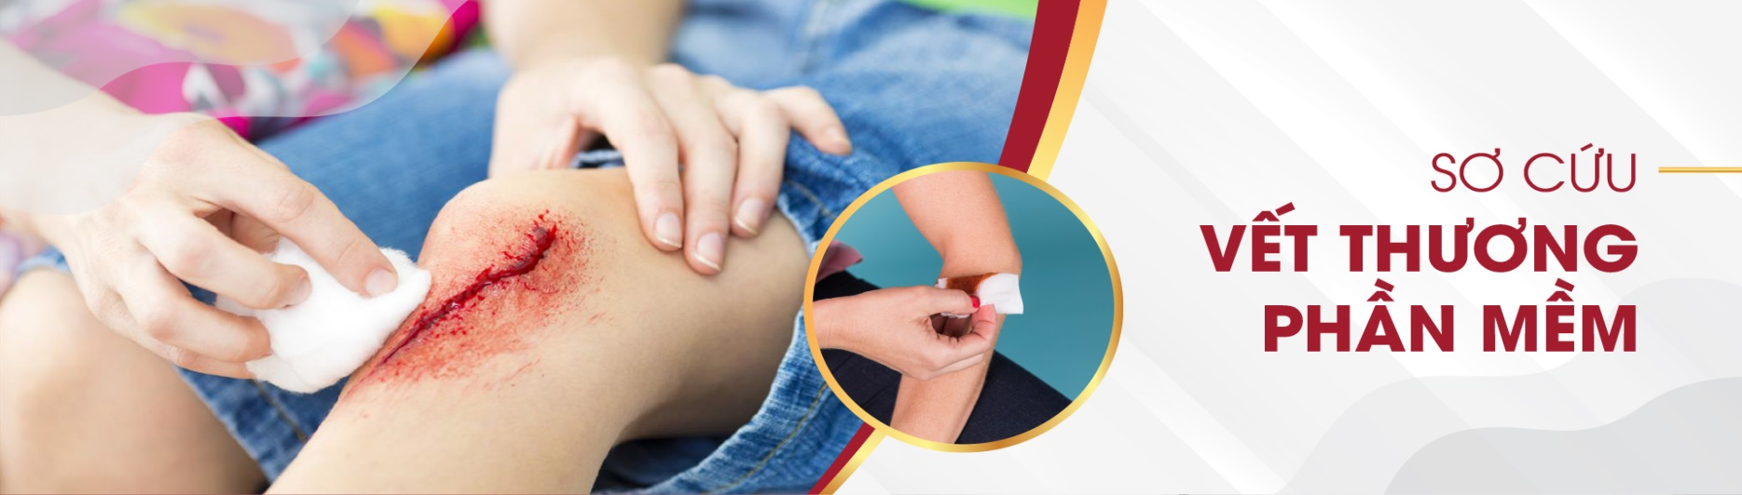
SƠ CỨU CÁC VẾT THƯƠNG PHẦN MỀM, BĂNG BÓ VẾT THƯƠNG
TRƯỜNG TIỂU HỌC QUANG TRUNG
HỌC VIÊN: LÊ THỊ THU HƯƠNG

Slide 2

MỤC TIÊU HỌC TẬP:
Nêu được dấu hiệu chính để nhận biết, nguyên nhân, nguy cơ tổn thương phần mềm.
Trình bày đủ các bước trong quy trình kỹ thuật sơ cứu vết thương phần mềm, băng bó vết thương.
Thực hành đúng các bước trong quy trình kĩ thuật sơ cứu vết thương phần mềm, băng bó vết thương.
Thể hiện tác phong cẩn thận, chính xác, an toàn khi thực hiện kỹ thuật sơ cứu vết thương phần mềm, băng bó vết thương.

Slide 3
1. Dấu hiệu nhận biết
2. Nguyên nhân
NỘI DUNG
3. Nguy cơ
5. Phòng ngừa vết thương phần mềm
4. Xử trí

Slide 4
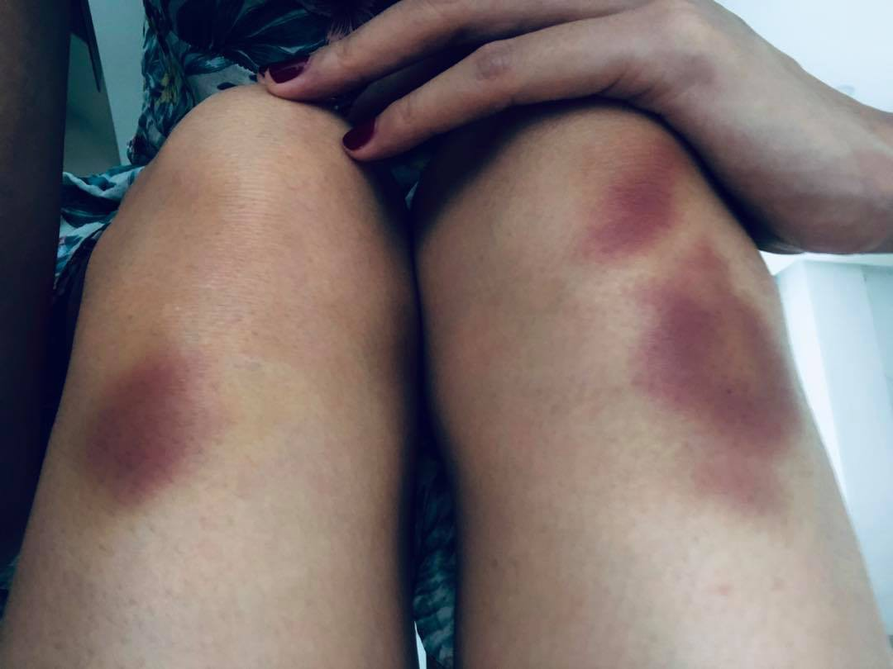
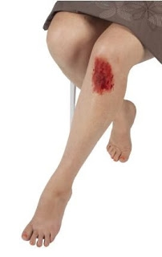
1.Dấu hiệu nhận biết:
- Vết thương phần mềm bao gồm vết thương kín hoặc vết thương hở:
+Vết thương kín là loại vết thương mà máu thoát ra ngoài hệ thống tuần hoàn nhưng không chảy ra ngoài da (chảy máu bên trong).
- Vết thương hở (vết thương rách da), máu chảy ra ngoagi da dễ gây nhiễm trùng.

Slide 5
1.1 Vết thương phần mềm kín với các dấu hiệu: Không rách da. Đau Sưng, bầm tím hoặc đỏ Hạn chế cử động. | 1.2 Vết thương phần mềm hở: Rách da, rách các tổ chức dưới da gây chảy máu. Đau, sưng lề, bầm tím tại vùng bị tổn thương. Có thể có dị vật tại vết thương.

Slide 6
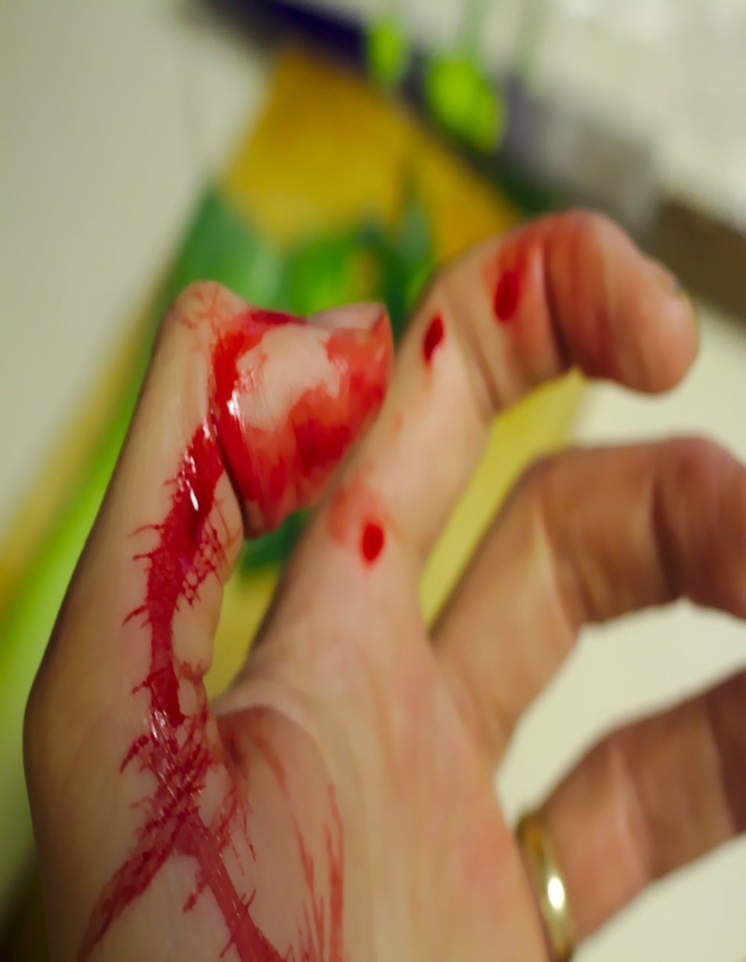
2. NGUYÊN NHÂN:
Do tai nạn trong sinh hoạt, giao thông, lao động, bạo lực.
Tổn thương trực tiếp từ bên ngoài: vật sắc nhọn (mảnh thủy tinh, dao, súc vật cắn,...) thường gây vết thương rách da, vật tù thường gây chấn thương phần mềm.
Tổn thương từ bên trong: đầu xương gãy gây rách phần mềm.

Slide 7
3. NGUY CƠ:
Chảy máu nhiều nếu không được sơ cứu kịp thời có thể làm cho nạn nhân bị choáng, dẫn đến tử vong.
Có thể bị nhiễm khuẩn tại chỗ và toàn thân: uốn ván, hoại thư sinh hơi, nhiễm trùng huyết dẫn đến tử vong.

Slide 8
4.1 Sơ cứu vết thương phần mềm kín
4. XỬ TRÍ
4.2 Sơ cứu vết thương phần mềm có chảy máu ít
4.3 Sơ cứu vết thương phần mềm chảy máu nhiều
4.4 Sơ cứu các phần mềm có dị vật
4.5 Các kỹ thuật băng

Slide 9
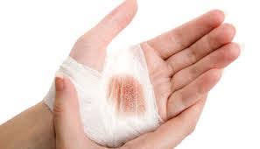
4.1. Sơ cứu vết thương phần mềm kín
Bước 1: Đánh gía tổn thương
Bước 2: Đeo găng tay hoặc túi nilon thay thế
Bước 3: Để nạn nhân ở tư thế thoải mái
Bước 4: Chườm lành bằng đá hoặc miếng vải lạnh
Bước 5: Băng cố định vùng tổn thương
Bước 6: Nâng cao chi tổn thương đề phòng bị sốc, nghỉ ngơi, hạnh chế cử động mạnh
Bước 7: Chuyển nạn nhân đến cơ sở y tế .

Slide 10
4.2. Sơ cứu vết thương phần mềm có chảy máu ít
Bước 1: Đánh giá tổn thương
Bước 2: Đeo găng tay hoặc túi nilon thay thế
Bước 3: Để nạn nhân ở tư thế thoải mái
Bước 4: Rửa vết thương bằng nước sạch nếu có bùn, đất, cát dính trên vết thương. Nếu vết thương sâu, bẩn thì rửa băng ôxy già.
+ Rửa theo chiều xoắn ốc từ trong vết thương ra ngoài.
+ Có thể dùng dung dịch Betadine, cồ sát trùng (nếu có)
Bước 5: Đặt gạc phủ kín vết thương và băng lại
Bước 6: Băng vết thương hoặc băng ép nếu chảy máu nhiều.
Bước 7: Kiểm tra lưu thông máu sau khi băng.
Bước 8: Theo dõi tình trạng nạn nhân và chuyển nạn nhân đến cơ sở y tế.

Slide 11
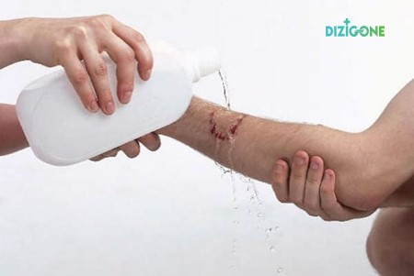
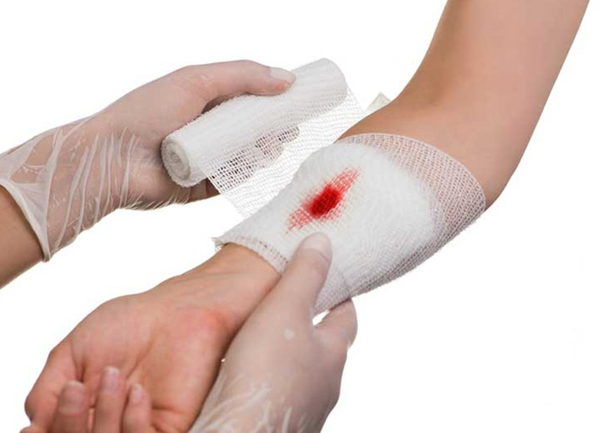
Hình ảnh sát trùng bằng cồn hoặc ôxy
Hình ảnh băng vết thương

Slide 12
4.3. Sơ cứu vết thương phần mềm chảy máu nhiều
* Vết thương chảy máu nhiều không có dị vật:
Bước 1: Đánh giá tình trạng chảy máu
Bước 2: Gọi hỗ trợ
Bước 3: Đeo găng tay cao su, nilon hoặc vật dụng thay thế để tránh tiếp xúc trực tiếp với máu của bạn nhân
Bước 4: Nhanh chóng ép vết thương
Bước 5: Nếu nạn nhân có dáu hiệu choáng thì đỡ nạn nhân nằm, kê cao chị bị thương đề phòng choáng
Bước 6: Băng éo trữ tiếp tại vết thương bằn nhiều bông, gạc hoặc vải sạch
Bước 7: Kiểm tra kuuw thông của mạch máu đều chi sau khi băng
Bước 8: Nếu máu vẫn chảy thấm qua băng thì không tháo băng, đặt thêm gạc và bông chồng tiếp bên ngaoif.
Bước 9: Để nạn nhân nằm, kê cao chân, ủ ấm đề phòng choáng và giảm lượng máu chảy đến các vết thương.
Bước 10: Chuyển nạn nhân đến cơ sở y tế.

Slide 13
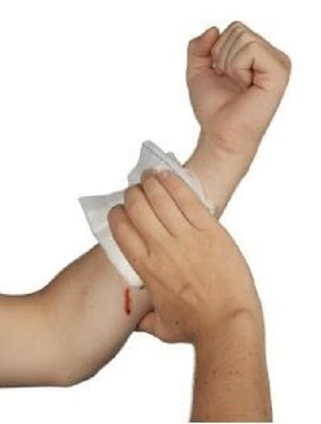
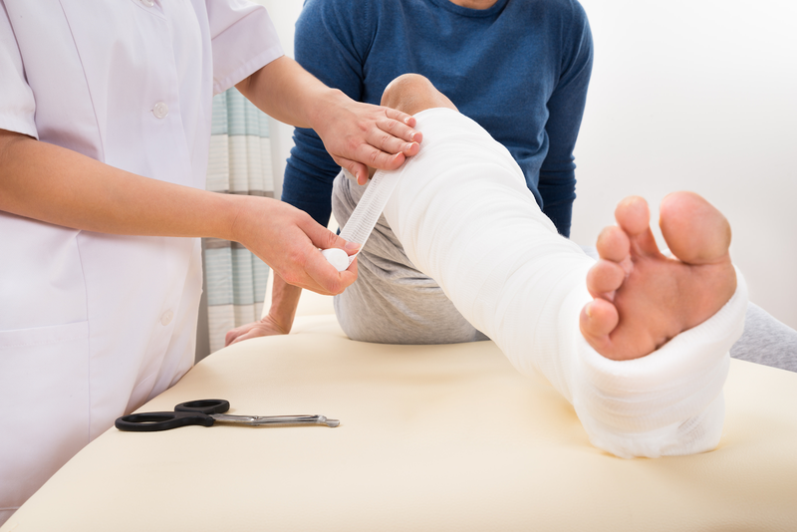
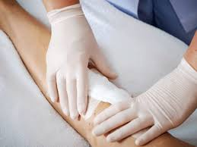
Ép vết thương
Băng ép để cầm máu
Kiểm tra tuần hoàn sau khi băng

Slide 14
* 4.4 Vết thương chảy máu nhiều, có dị vật
Bước 1: Đánh giá tình trạng chảy máu
Bước 2: Gọi hỗ trợ
Bước 3: Đeo găng tay cao su, nilon hoặc vật dụng thay thế để tránh tiếp xúc với máu của nạn nhân
Bước 4: Không rút dị vật, ép chặt 2 mép vết thương
Bước 5: Nâng cao vết thương nếu ở các chi, đặt nạn nhân nằm nếu có dấu hiệu choáng.
Bước 6: Chèn gajcquanh dị vật, băng cố định
Bước 7: Để nạn nhâ nằm đầu thấp, kê cao chân, ủ ấm.
Bước 8: Nhanh chóng chuyển nạn nhân tới cơ sơ y tế gần nhất.

Slide 15
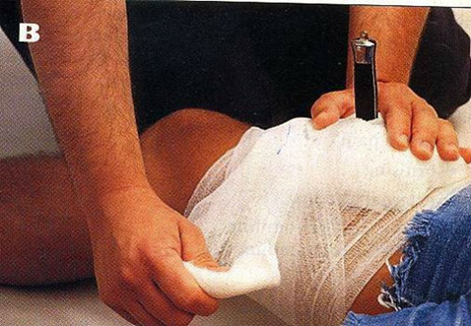
Ép chặt 2 mép vết thương
Đặt gạc quanh dị vật
Băng cố định dị vật

Slide 16
4.5 Các kỹ thuật băng
* Mục đích băng:
Cầm máu
Bảo vệ, che chở vết thương tránh cọ xát
Chống nhiễm khuẩn, chống miễn dịch
Phối hợp với nẹp để cố định xương gãy tạm thời
* Nguyên tắc băng:
Phủ kín vết thương bằng gạc sạch
Băng đủ chặt để đảm bảo lưu thông máu
Băng nhẹ nhàng, nhanh chóng, không làm nạn nhân đau đớn thêm
Nút buộc băng tránh đè lên vết thương, đầu xương, mặt trong chân tya, chỗ bị tì đè...
Kiểm tra lưu thông máu sau khi băng.

Slide 17
* Các loại băng thường dùng:
- Băng cuộn vải, băng chun, băng tam giác, băng dính...
* Cách sử dụng băng:
Băng cuộn: 5 kiểu cơ bản
- Băng vòng cuộn
- Băng chữ nhân
- Băng rẻ quạt
- Băng vòng gấp lại

Slide 18
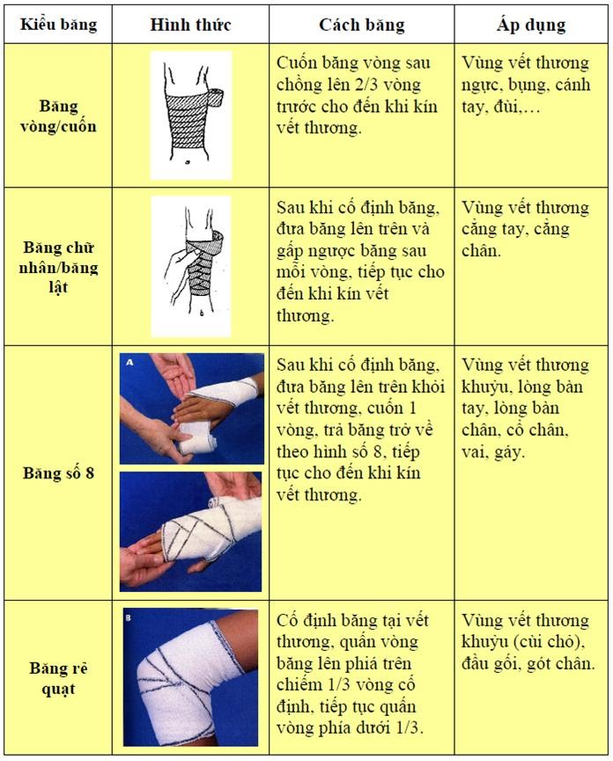
* Cách băng bằng băng cuộn như sau:

Slide 19
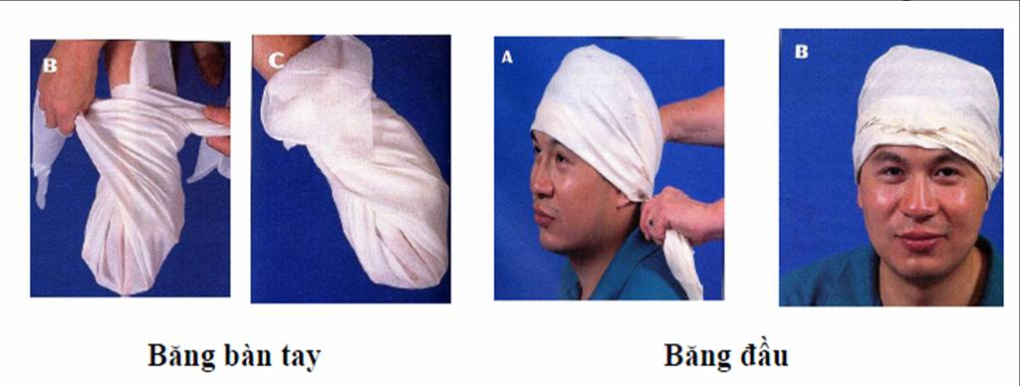
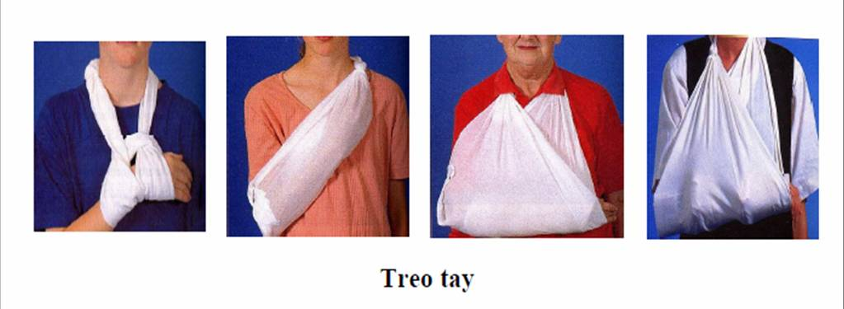
* Băng tam giác

Slide 20
5. Phòng ngừa vết thương phần mềm:
Chấp hành Luật ATGT khi tham gia giao thông kể cả trẻ em hay người lớn
- Thao tác trong Lao động đúng qui trình và mặc đủ quần áo, trang bị bảo hộ lao động
- Không cho trẻ em chơi các vật bén nhọn và vật bén nhọn phải được bịt đầu,....

Slide 21
* Các điểm chủ yếu cần ghi nhớ:
Đeo găng tay hoặc vật thay thế và kính trắng nếu có.
Không tiếp xúc trực tiếp với máu, luôn mang găng tay.
Làm sạch vết thương trước khi băng
Không rút dị vật ra khỏi vết thương.
Áp dụng các kiểu băng phù hợp để băng kín vết thương và kiểm tra lưu thông máu sau khi băng,
Nếu nạn nhân có dấu hiệu sốc, cho nằm đầu thấp, ủ ấm.

Slide 22
XIN CHÂN THÀNH CẢM ƠN!
TRƯỜNG TIỂU HỌC QUANG TRUNG
HỌC VIÊN: LÊ THỊ THU HƯƠNG

